Slide 1
ADUNAREA GENERALĂ A ACȚIONARILOR TERAPLAST S.A – Investiții 2024 26 aprilie 2024

Slide 2
Teraplast
21,0 mil lei
CAPEX mentenanță 7,7
Freiler
20,4 mil lei
Productie PVC 10,4
Echipamente laborator 2,0
Regranulator poliolefine 2,0
Productie PVC 8,1
Teraplast Recycling
1,3 mil lei
Investiție Opal: 2 echipamente prestretch
Somplast
3,6 mil lei
Reparații clădiri și instalații
Palplast
7,4 mil lei
Productie PVC și investiții în logistică și depozitare
TeraGlass
0,2 mil lei
Linie pentru prelucrare profile din aluminiu
Hala de productie 10,0
Parc auto 1,3
Total investiții GRUP 53,9 mil lei

Slide 3
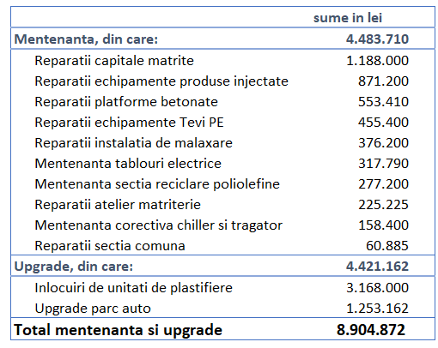
CAPEX mentenanță și upgrade
Programul de investiții 2024 pentru mentenanță și upgrade în valoare de 8.904.872 lei, reprezintă 1,24% din cifra de afaceri bugetată.
Principalele categorii de cheltuieli sunt reparații capitale ale echipamentelor: matrițe, mașini de injecție, pentru țevi PE dar și a platformelor betonate. O altă categorie de cheltuială importantă este reprezentată de înlocuirea unor unități de plastifiere, care rezultă din programul anual de verificare a uzurii.
Parcul auto se va reînnoi cu un număr de 5 autoturisme, din care 4 sunt electrice.

Slide 4
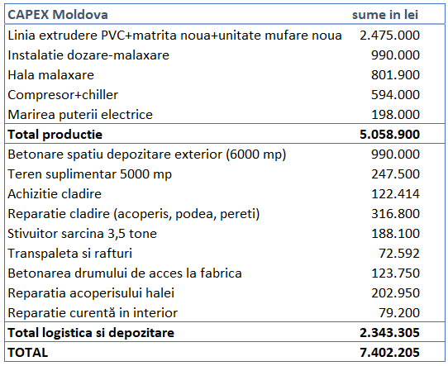
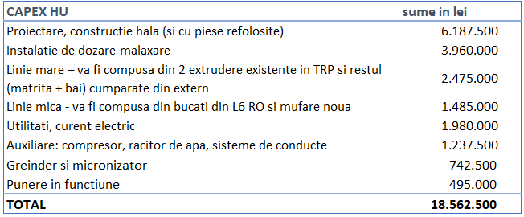
Restructurarea capacitatii de productie PVC prin mutare linii
Freiler Ungaria
Palplast Moldova
Restructurarea va avea loc prin mutarea a 2 linii de producție PVC în Ungaria. O linie pentru producție țevi cu diametre de mari dimensiuni (110-400) și una pentru diametre de mici dimensiuni (32-160) și a componentelor conexe, plus achiziția de noi utilaje complementare.
Investiția în Moldova presupune mutarea unei linii de producție PVC de la Teraplast și investiții în logistică și depozitare.

